Slide 1
基于 PyTorch框架的Word2Vec语义嵌入计算
成员：邓启东

Slide 2
Word2vec与NLP
词语->句子->段落->篇章->文档
对于词语而言，例如要判断一个词语的词性，机器学习思路
f(x)->y 映射
数学模型 f（比如神经网络、SVM）只接受数值型输入
NLP：词语是符号形式的，转换成数值形式，嵌入到一个数学空间里——词嵌入。
Word2vec，就是词嵌入（ word embedding) 的一种
Notes:
NLP 里面，最细粒度的是 词语，词语组成句子，句子再组成段落、篇章、文档。所以处理 NLP 的问题，首先就要拿词语开刀。
NLP 里的词语，是人类的抽象总结，是符号形式的（比如中文、英文、拉丁文等等），所以需要把他们转换成数值形式，或者说——嵌入到一个数学空间里，这种嵌入方式，就叫词嵌入（word embedding)，而 Word2vec，就是词嵌入（ word embedding) 的一种

Slide 3
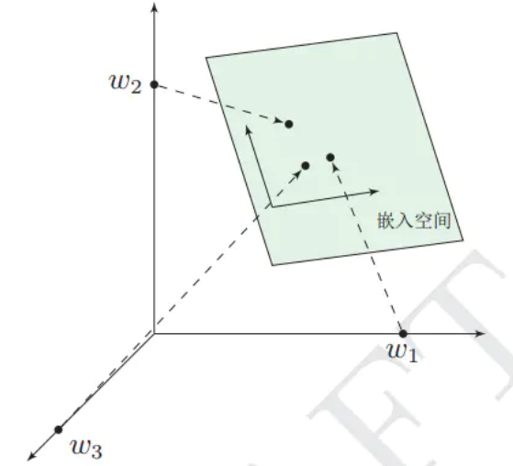
Word2Vec
Word2Vec 是一种有效创建词嵌入的方法，它是从大量文本预料中以无监督方式学习语义知识的模型，这个模型为浅层双层的神经网络，用来训练以重新建构语言学之词文本。

Slide 4
语言模型f：Skip-gram 和 CBOW 模型
如果是用一个词语作为输入，来预测它周围的上下文，那这个模型叫做『Skip-gram 模型』
而如果是拿一个词语的上下文作为输入，来预测这个词语本身，则是 『CBOW 模型』
1. Predict current word given context words (CBOW).
e.g., “I”, “like”, “”Peppa” −→ “pig”.
2. Predict context word given current word (Skip-Gram).
e.g., “pig” −→ “I”, “like”, “”Peppa”.

Slide 5
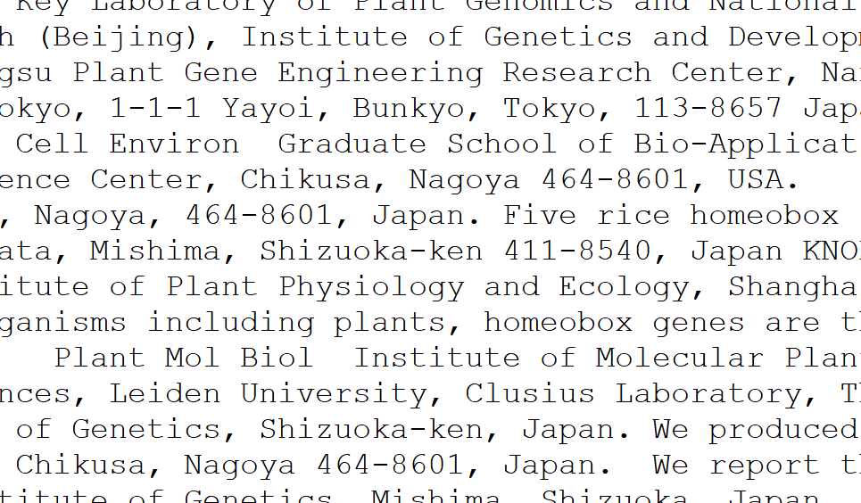
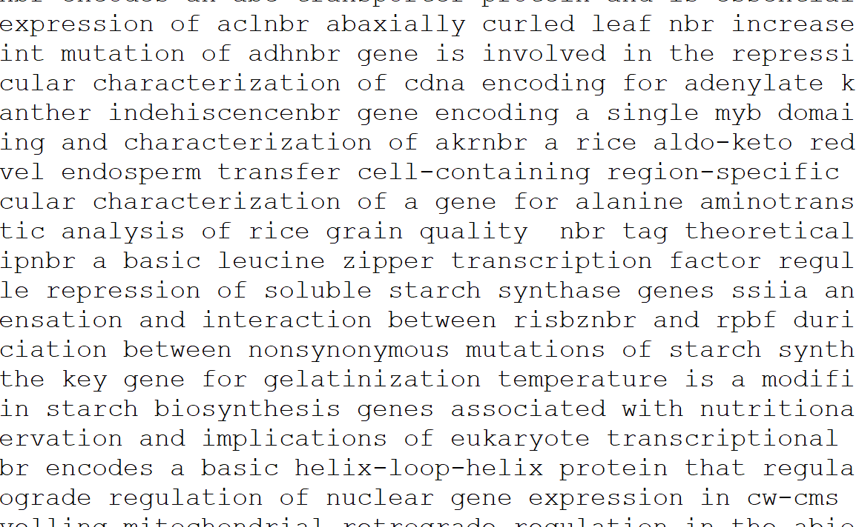
step1:数据预处理
数字+字符+数字替换成’NBR’
多个数字替换成’NBR’
string.punctuation：
!"#$%&'()*+,-./:;<=>?@[\]^_`{|}~
!"#$%&'()*+,./:;<=>?@[\]^_`{|}~
把这些标点符号都替换成空格
多个空格替换成一个空格
单词转换成小写
将语料库导入成一个列表

Slide 6
step2:建立字典和替换低频词
data：语料库列表->index表示
count：低频词被替换成了UNK，并且保留前4000个词汇建立索引
Most common words (+UNK)
[['UNK', 4080], ('the', 75269), ('of', 73145), ('and', 60758), ('in', 56862), ('nbr', 32059)]
word2idx：key:词->index
idx2word：index->词
Sample data:
index: [318, 2, 7, 348, 202, 25, 16604, 3, 1317, 2],
token: ['cloning', 'of', 'a', 'cdna', 'encoding', 'an', 'importin-alpha', 'and', 'down-regulation', 'of']

Slide 7
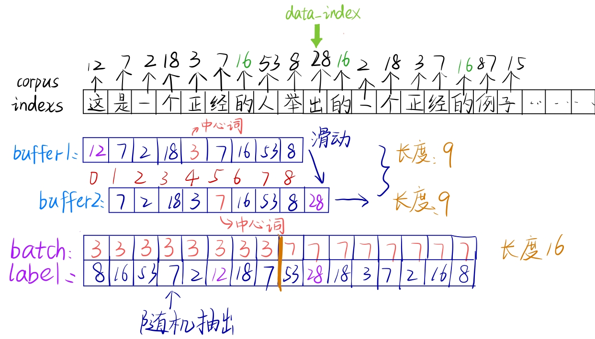
Step3:生成 batch data
batch_size(16):批数据大小
每次运算计算数据量
代码中为128
skip_window(4):跳跃窗口
中心词单侧词汇量
skip_num(8):每次跳跃窗口选取训练模型词语
一般小于两倍skip_window
学习率：0.03
batch_size // num_skips
16 // 8 =2
所以看到这里可以看出，index相当于是一个纸带，buffer是一个滑动窗口在上面移动，每次移动一个单词的长度，而data_index就相当于是一个指针，指定buffer移动的下一个单词。
参考链接：https://blog.csdn.net/mch2869253130/article/details/103137419

Slide 8
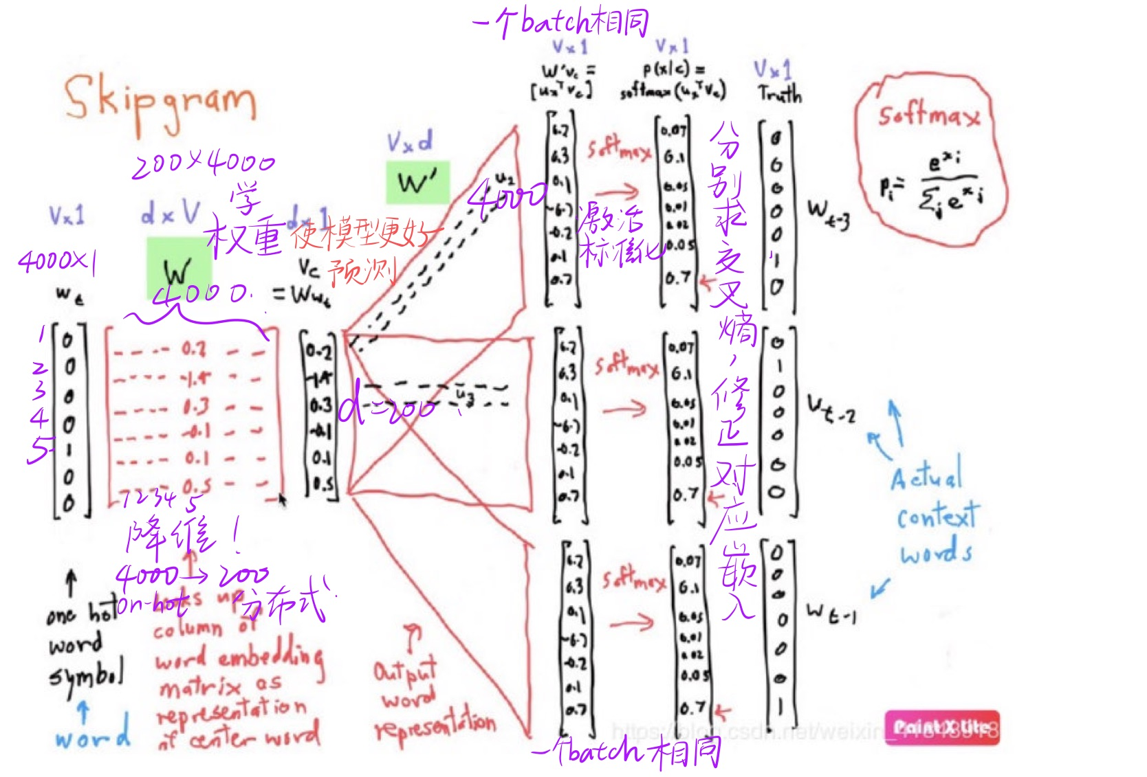
step4、5：神经网络构建和训练

Slide 9
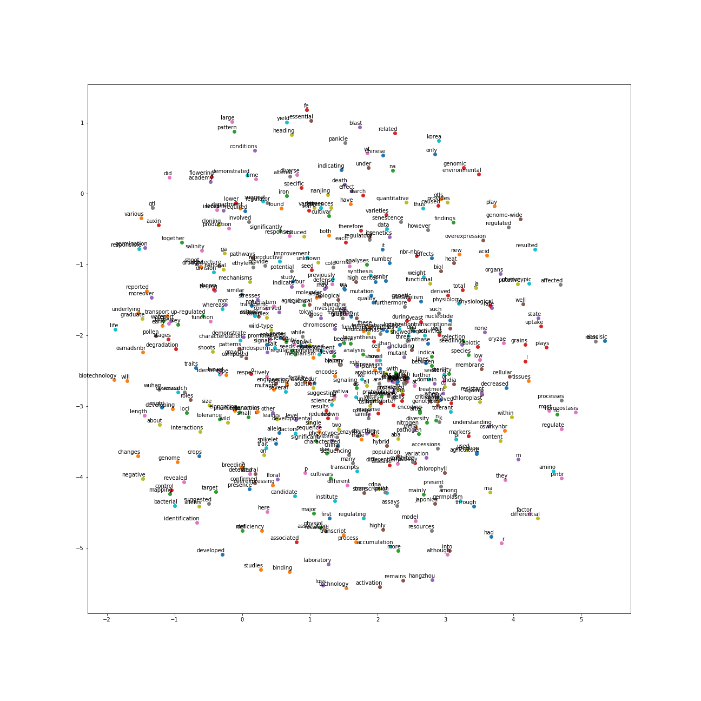
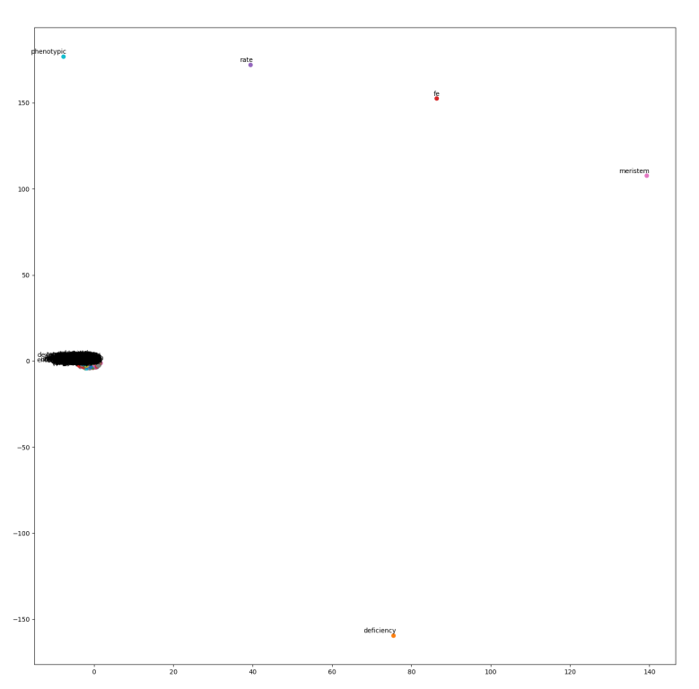
t-SNE可视化

Slide 10
报错及解决
skip_window
这是因为数据还在GPU上没办法进行切片运算
或者就直接不用GPU应该就没有这个问题了

Slide 11
参考链接：
https://zhuanlan.zhihu.com/p/56139075
https://blog.csdn.net/mch2869253130/article/details/103137419
https://blog.csdn.net/qq_27825451/article/details/90550890
https://blog.csdn.net/studyvcmfc/article/details/106597058

Slide 12
谢 谢

